Slide 1
СЕМЕЙНЫЙ БЮДЖЕТ

Slide 2
Привет, дорогие друзья! Сегодня мы с вами узнаем, что такое семейный бюджет и из чего он состоит! Желаю вам удачи!
Семейный бюджет

Slide 4
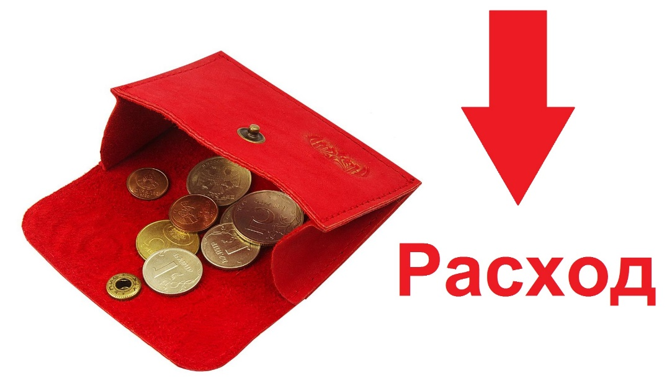
Семейный бюджет – это доходы и расходы семьи за определённый период времени (неделю, месяц, год)
Все деньги, которые поступают в семью
Затраты денежных средств на товары и услуги

Slide 5
Папа получил на работе зарплату

Slide 6
Молодцы, правильно! Это доход семьи. Нажмите на монетку, и она окажется прямо в копилке!

Slide 7
Бабушка заболела

Slide 8
Молодцы, правильно!
Это расходы. Нажмите на копилку, и увидите, что произойдет!

Slide 9
Мама выиграла приз

Slide 10
Молодцы, так держать! Нажмите на монетку.

Slide 11
Брат потерял кошелёк

Slide 12
Правильно!
Мы потеряли еще одну монетку. Нажмите на копилку!

Slide 13
Папа оплачивает коммунальные услуги

Slide 14
К сожалению.
мы потеряли еще одну монетку. Нажмите на копилку!

Slide 15
Брат и сестра получили стипендию

Slide 16
Молодцы, так держать! Нажмите на монетку.

Slide 17
Брат порвал куртку

Slide 18
К сожалению.
Опять у нас с вами расходы.
Нажмите на копилку!

Slide 19
Мама получила на работе премию

Slide 20
Молодцы, мы пополнили свою копилку!
Нажмите на монетку.

Slide 21
Бабушка с дедушкой получили
пенсию

Slide 22
Молодцы!
У нас еще одна монетка в копилке.

Slide 23
Семья поехала отдыхать

Slide 24
Это приятные
расходы!

Slide 25
Покупка продуктов, одежды, игрушек

Slide 26
Это жизненно необходимые расходы.
Нажмите на копилку!

Slide 27
Давайте вспомним!

Slide 28
Давайте вспомним!

Slide 29
А теперь давайте посчитаем, сколько монеток мы положили в копилку. Какой у нас доход?
Нажимайте на монетки и считайте.

Slide 30
А теперь посчитаем, сколько монеток мы потратили. Какой у нас расход?
Нажимайте на копилку и считайте.

Slide 31
Сколько монеток у нас осталось?
10 - 7

Slide 32
МОЛОДЦЫ!

